Slide 1
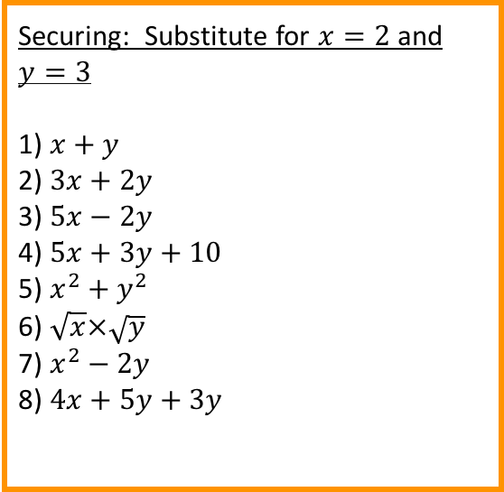
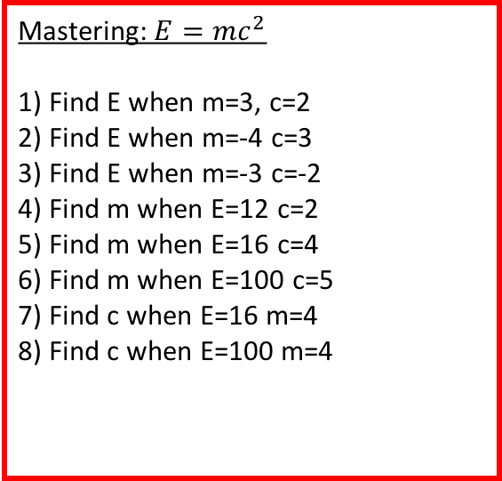
Developing: Substitute in $x=3$ into
1) $x+7$
2) $2x$
3) $2x+3$
4) $3x+7$
5) $2x−3$
6) $3x−12$
7) $x^{2}$
8) $\frac{x}{6}$
9) $x^{3}$
10) $\sqrt{3x}$
Developing: Substitute in $x=−2$into
1) $x+7$
2) $2x$
3) $2x+3$
4) $3x+7$
5) $2x−3$
6) $3x−12$
7) $x^{2}$
8) $\frac{x}{6}$
9) $x^{3}$
10) $\sqrt{3x}$ why is there an error?
Securing: Substitute for $x=2$ and $y=3$
1) $x+y$
2) $3x+2y$
3) $5x−2y$
4) $5x+3y+10$
5) $x^{2}+y^{2}$
6) $\sqrt{x}×\sqrt{y}$
7) $x^{2}−2y$
8) $4x+5y+3y$
Securing: Substitute for $x=−3$ and $y=−5$
1) $x+y$
2) $3x+2y$
3) $5x−2y$
4) $5x+3y+10$
5) $x^{2}+y^{2}$
6) $\sqrt{x}×\sqrt{y}$
7) $x^{2}−2y$
8) $4x+5y+3y$
Mastering : $v=u+at$
1) Find v when u=3, a=2, t=3
2) Find v when u=2, a=-3, t=6
3) Find u when v=6, a=-5, t=4
4) Find u when v=-10, a=-3, t=15
5) Find a when v=6, u=3, t=10
6) Find a when v=10, u=-4, t=2
7) Find t when v=12, u=8, a=-6
8) Find t when v=0, u=6, a=10
Mastering: $E=mc^{2}$
1) Find E when m=3, c=2
2) Find E when m=-4 c=3
3) Find E when m=-3 c=-2
4) Find m when E=12 c=2
5) Find m when E=16 c=4
6) Find m when E=100 c=5
7) Find c when E=16 m=4
8) Find c when E=100 m=4

Slide 2
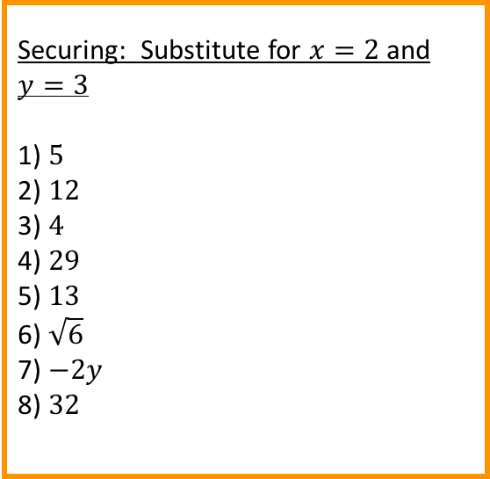
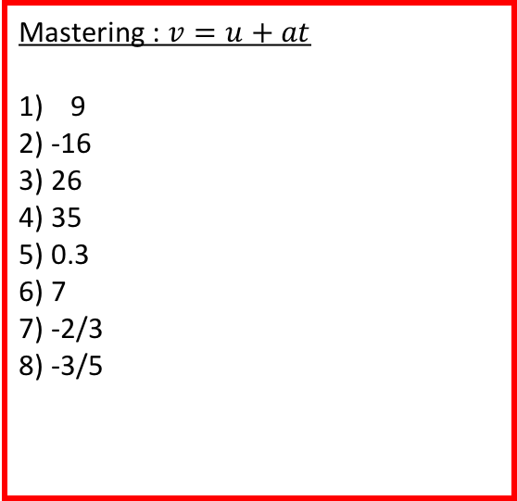
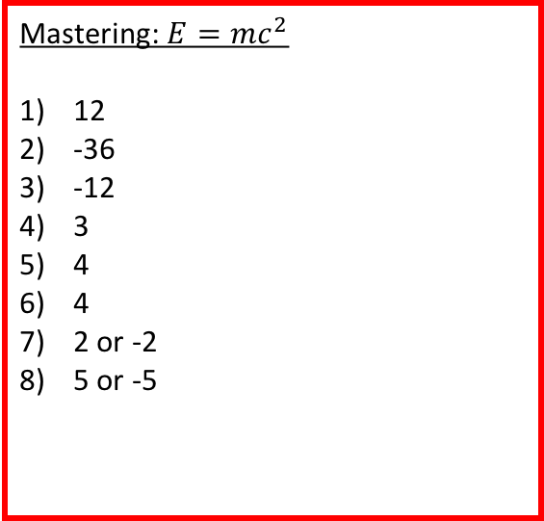
Developing: Substitute in $x=3$ into
1) $10$
2) $6$
3) $9$
4) $16$
5) $3$
6) $−3$
7) $9$
8) $\frac{1}{2}$
9) $27$
10) $9$
Developing: Substitute in $x=−2$into
1) $5$
2) $−4$
3) $−1$
4) $1$
5) $−7$
6) $−18$
7) $4$
8) $\frac{−1}{3}$
9) $−8$
10) Can’t square root a minus
Securing: Substitute for $x=2$ and $y=3$
1) $5$
2) $12$
3) $4$
4) $29$
5) $13$
6) $\sqrt{6}$
7) $−2y$
8) $32$
Securing: Substitute for $x=−3$ and $y=−5$
1) $−8$
2) $−19$
3) $−5$
4) $−20$
5) 34
6) Can’t square root a minus
7) $19$
8) $-52$
Mastering : $v=u+at$
9
2) -16
3) 26
4) 35
5) 0.3
6) 7
7) -2/3
8) -3/5
Mastering: $E=mc^{2}$
12
-36
-12
3
4
4
2 or -2
5 or -5

